Slide 1
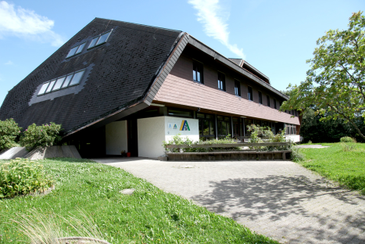
Projekt: Jugendfreizeit 2017
30.09. – 02.10.17 Jugendherberge Rudenberg
(Titisee – Neustadt)
Gruppenleiter: Florian Flaig
Mitglieder: Daniel H., Nadine U., Raphaëlle B., Torsten F.
Inhalt / Aufgabe: - Programmplanung
- Organisation (Bus, etc.)
Helfer: 10
Nächster Termin: Planungsbeginn Frühjahr 2017
Sonstiges: Umfrage: Programmwünsche (JGD-Feb. 17)
Projektpitch
Jugend SFE
Thema | 20.01.2011 |
Notes:
1

Slide 2

Projektgruppe
Jahresmotto
Postkarten
Sollen vor jedem JugendGD erstellt werden
  werden dann gedruckt,
  oder werden im Internet (Homepage, Facebook) veröffentlicht,
  oder werden als Plakat gestaltet
Beschäftigen sich mit dem Textwort des GDs
Möglicher Aufbau der Postkarte:
  Vorne: Motto, Schlagwort, Bild oder Tag-Cloud (Schlagwortwolke)
  Hinten: Konkretes Bibelwort und Hintergründe
  Platz auf der Karte lassen, damit sich jeder seine Gedanken zum JugendGD aufschreiben kann
Projektpitch
Jugend SFE
Thema | 20.01.2011 |
Notes:
2

Slide 3



Projektpitch
Jugend SFE
Thema | 20.01.2011 |
Notes:
3

Slide 4
Projektgruppe Jahresmotto
2. Workshop zum Thema Bibel
Tagesablauf:
Ausflug zu einem Museum, Bibelanstalt, Bibelgarten o.ä
Gemeinsames Kochen nach biblischen Rezepten
Ausarbeitung des Themas (wird von der Gruppe noch definiert)
Erstes Treffen: 17.11.2016 um 20 Uhr in Fellbach
Projektpitch
Jugend SFE
Thema | 20.01.2011 |
Notes:
4

Slide 5
Projektgruppe: Jugendgottesdienste
Inhaltliche & organisatorische Vorbereitung des Jugendgottesdienstes durch wechselnde Jugendgruppen im Jugendabend- keine extra Termine.
Jede Jugendgruppe ist 1 bis 2 Mal im Jahr für einen Jugendgottesdienst zuständig.
Der Dienstleiter erhält von den Ideen und Gedanken der Jugendgruppe ein (Foto-) Protokoll.
Gottesdienste MIT Jugendlichen
Programm ab 09.30 Uhr vor jedem Gottesdienst mit wechselnden Inhalten
Auslegung des Textwortes auf der Grundlage der Leitgedanken + inhaltlichem Input von Jugendlichen
Musik und Texte nah am Lebensgefühl der Jugendlichen
Gutes Zeitmanagement
Hohe Identifikation, da Jugendliche ihren Gottesdienst mitgestalten
Anschließend Kirchenkaffee
Projektpitch
Jugend SFE
Thema | 20.01.2011 |
Notes:
5

Slide 6
Projekt: Freizeitaktivitäten
Gruppenleiter: Tobias Armbruster
Stellvertreterin: Lena G., Fee H.
Mitglieder: Julia S., Lena G., Fee H., Anica M, Marco E.
Inhalt / Aufgabe: Planung von 3 Bezirksfreizeitaktivitäten +
1 bezirksübergreifenden Aktivität
Helfer: offen für alle / auch nur für 1 Aktivität/Vorschlag
Nächster Termin: 22.11.2016 19:30Uhr Gemeinde Sillenbuch
Thema | 20.01.2011 |
Projektpitch
Jugend SFE
Notes:
6

Slide 7
Jugend Bezirks Homepage
www.jugend-sfe.de
Was gibt es hier eigentlich?
Alle Termine und Infos, ob diese Regional oder Bezirksweit statt finden. (+ aktuellen Jahresplan)
Bilder und Berichte von den Events (auch aus der Vergangenheit)
Weiteres folgt seid gespannt
Wer ist Ansprechpartner?
Aktuell Tobi und Flo
Ich möchte etwas Beitragen wie mache ich das?
Einfach bei einem von beiden melden Kontaktdaten findet Ihr im Impressum
Thema | 20.01.2011 |
Projektpitch
Jugend SFE
Notes:
7

Slide 8
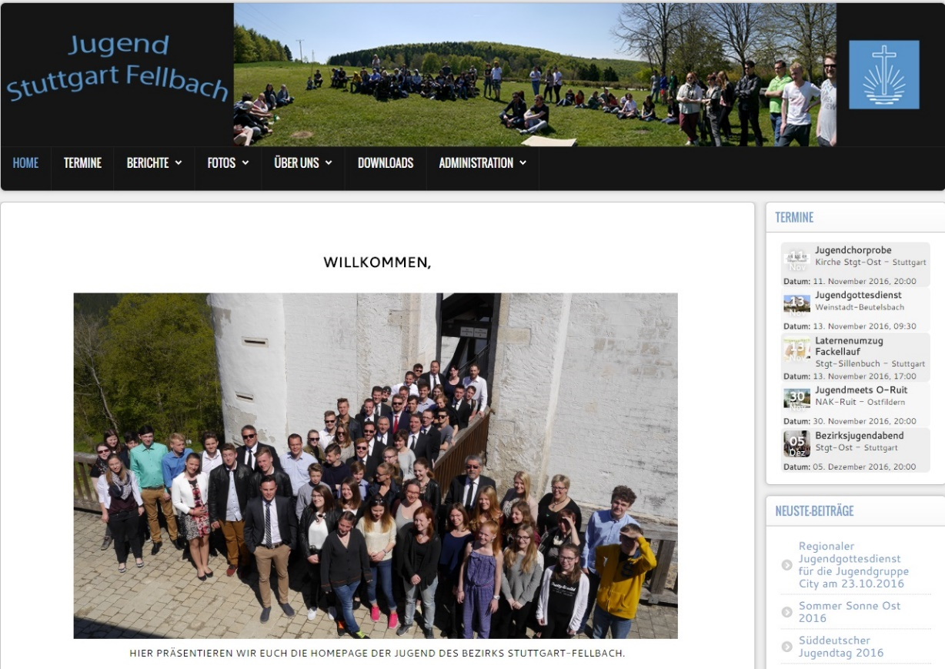
Jugend Bezirks Homepage
Thema | 20.01.2011 |
Projektpitch
Jugend SFE
Notes:
8

